Slide 1
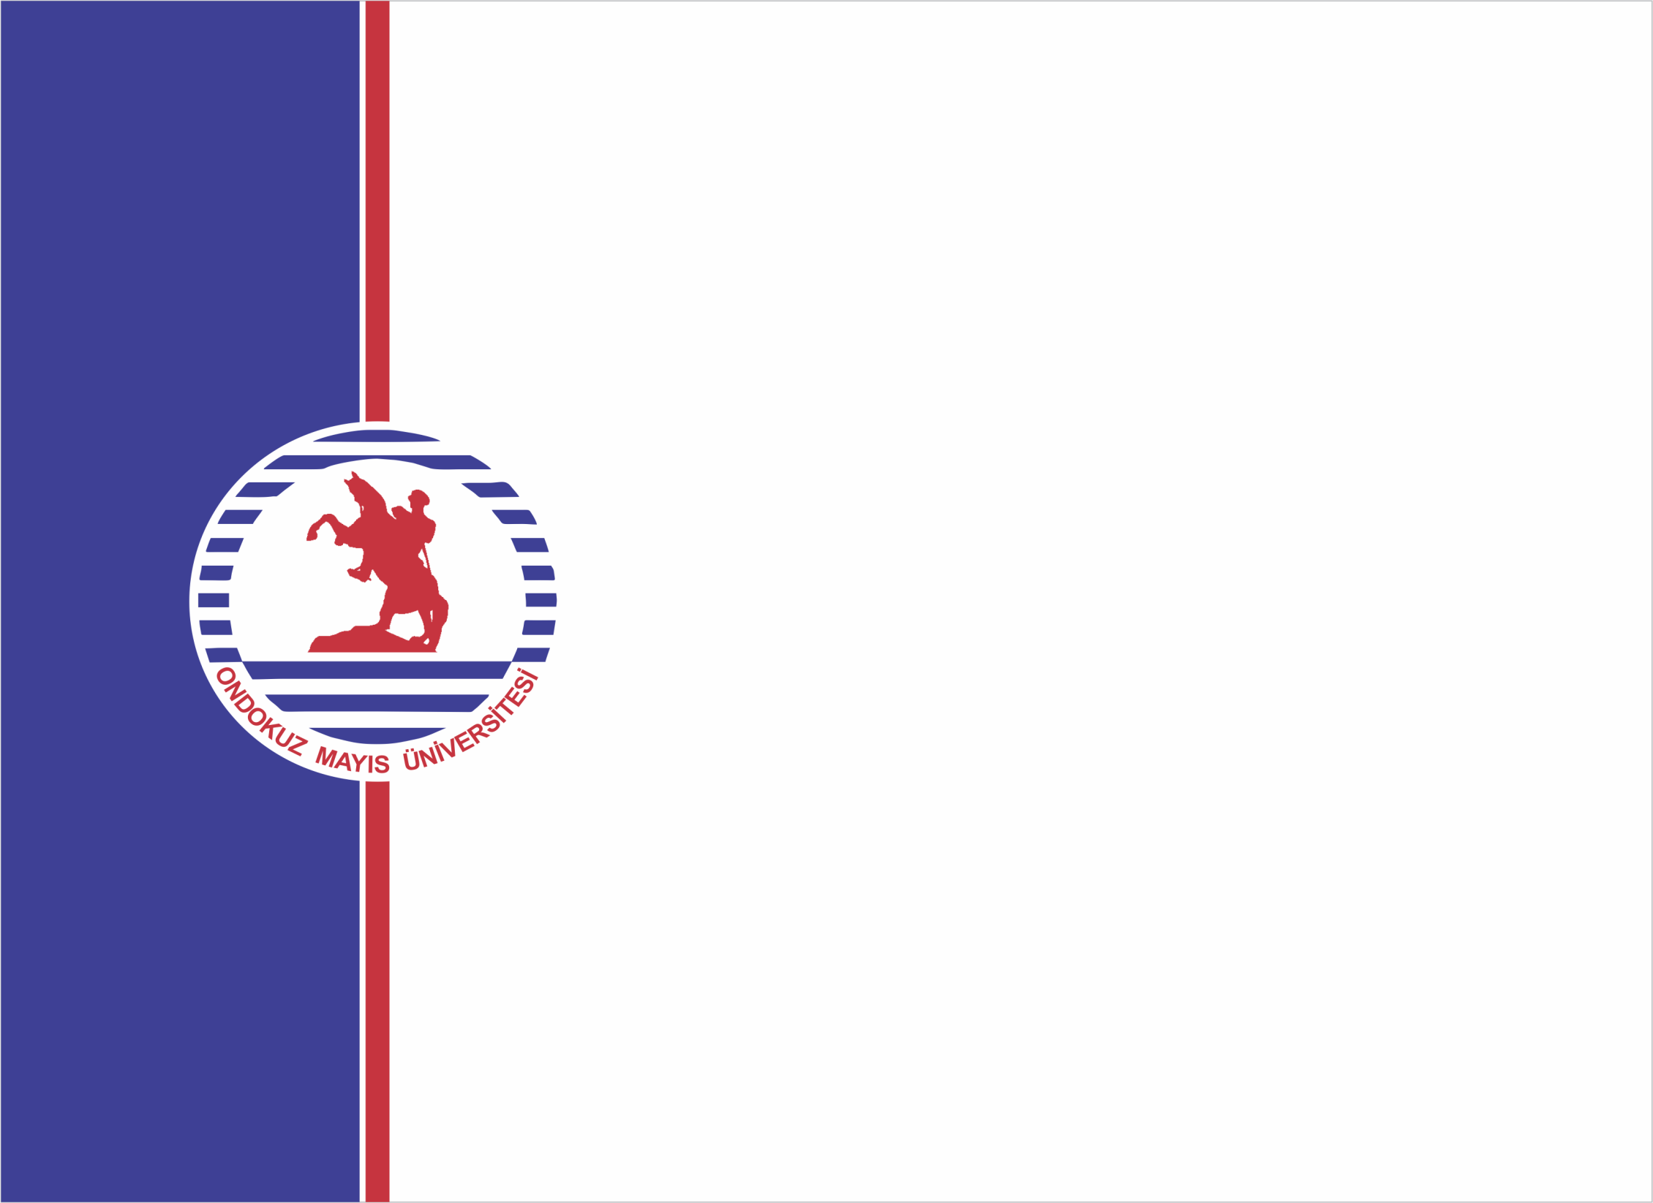
FEN-EDEBİYAT FAKÜLTESİ
BİYOLOJİ BÖLÜMÜ
BİO221 İHTİYOLOJİ (SEÇ)
Prof. Dr. Savaş YILMAZ

Slide 2

Balıklarda Boşaltım Sistemi ve Osmoregülasyon
BİO221 İhtiyoloji
Hafta-6
Bu sunumun hazırlanmasında aşağıdaki kaynak kitaplardan yararlanılmıştır.
Bu sunum eğitim amacıyla hazırlanmış olup, ticari bir amaç söz konusu değildir.
1-Turan, C. 2007. Türkiye Kemikli Deniz Balıkları Atlası ve Sistematiği, Nobel Kitapevi, Adana.
2-Timur, G. 2008. Balık Anatomisi, Nobel Yayıncılık, Ankara.
3-Demir, N. 2009. İhtiyoloji, Nobel Yayıncılık, Ankara.
4-Kuru, M. 2011. Omurgalı Hayvanlar, Palme Yayıncılık, Ankara.

Slide 3
Hayvanlarda metabolizma artığı olan zararlı maddelerin organizmadan atılması olayına boşaltım, sularda yaşayan bazı türlerin osmotik basınçlarını çevrenin osmotik basıncına bağlı olmadan ayarlayabilmelerine de osmoregülasyon denir.
Hayvanlarda boşaltım ve osmoregülasyon işlevleri birbirleriyle yakından ilgilidir ve genellikle aynı organlar tarafından yapılır.

Slide 4
BALIKLARDA BOŞALTIM VE OSMOREGÜLASYON ORGANLARI
Balıklarda boşaltım ve osmoregülasyon organları başlıca böbrekler ve solungaçlardır. Ayrıca bağırsak ve deri de boşaltım ve osmoregülasyonda rol oynar.
Böbrekler, metabolizma artıklarının bir kısmıyla, fazla suyun dışarı atılmasında rol oynamaktan başka, kimi madensel tuzların dışarı atılması yada vücutta tutulmasını da sağlarlar.
Öte yandan birinci derecede solunum işlevi yapan solungaçların da, metabolizma sonucu oluşan azotlu artık maddelerin büyük bir kısmının dışarı atılmasıyla, kimi iyonların dışarı atılması ya da ortamdan alınmasında rolleri vardır.
Böylece balıklarda homeostasis (su-tuz dengesi)’in korunması ve metabolizma artıklarının atılışı bu organların birlikte ve ahenkli bir biçimde çalışmasıyla sağlanır.

Slide 5
BÖBREKLER
Bütün balıkların böbrekleri mezonefroz tipte olmakla beraber, alt gruplar arasında özellikle boşaltım kanalı bakımından bazı farklılıklar bulunur. Tüm balıklarda embriyonik gelişim sırasında işlevsel olan böbrekler pronefrozdur.
Böbrekler, trombosit ve granülositlerin oluşumunda görev aldığı gibi, metabolizma atık maddelerinden amonyak, kreatin, üre, ürik asit, karbondioksit, pigment ve çeşitli organik tuzların vücuttan atılmasında da büyük görev yapmaktadır.

Slide 6
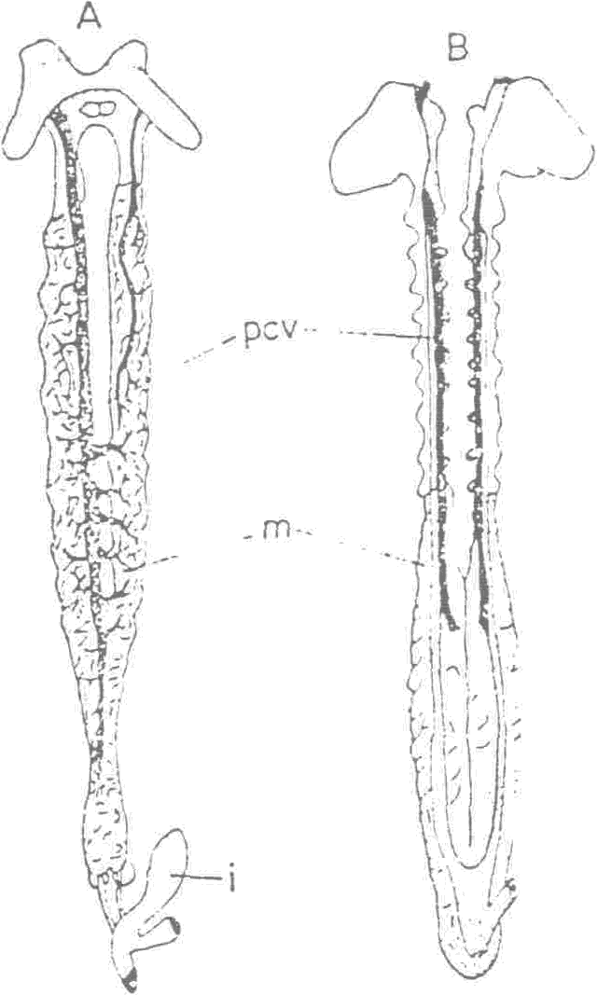
Balık mezonefrozları: A) Perca fluviatilis (Tatlısu levreği); B) Lucioperca sandra (Sudak) i: idrar sinüsü; m: mezonefroz; pcv: posterior kardinal ven.

Slide 7
Kemikli balıklarda kloak mevcut olmadığından, her böbrekten çıkan boşaltım kanalı üreme kanalı ile birleştikten sonra dışarıya açılır.
Kemikli balıklarda ne testis ne de ovaryumların böbreklerle bağlantısı yoktur. Bu durum üreme organları ile idrar kanalının çıkışta aynı kanala açılmasından kaynaklanmaktadır.
Buna rağmen kıkırdaklı balıklar, Chondrostei ve Holostei grubu balıkların erkeklerinde nefronların tübüllerinden bir kısmı testislerle idrar kanalını bağlayan ve efferent kanal adını alan kanallara dönüşmüştür ki, bu kanatlar spermleri testisten boşaltım kanalına nakletmede görev yaparlar.
Böylece bu boşaltım kanalı hem spermleri hem de idrarı dışarı taşır.

Slide 8
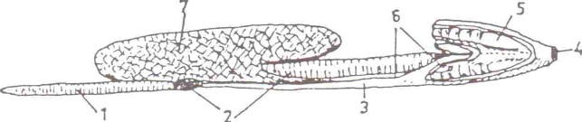
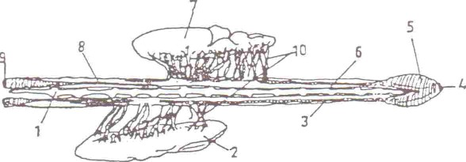
Dişi: 1. Ön böbrek, 2. Orta böbrek, 3. Orta böbrek kanalı, 4. Cinsiyet deliği, 5. Cinsiyet boşluğu, 6. Ovidukt (yumurta kanalı), 7. Sağ ovaryum.
Erkek: 1. Sırt aortası, 2. Sağ testisler, 3. Orta böbrek kanalı,
4. Cinsiyet deliği, 5. Cinsiyet boşluğu, 6. Orta böbrek, 7. Sol testis, 8. Ön böbrek,
9. Arka ana toplar damarı,
10. Boşaltma kanalları
Erkek ve dişi holostean balıkta (Lepisosteus) böbrek, gonat ve sidik kanalı, üreme sinüsü ve kan damarlarının ilişkilerini gösteren şema.

Slide 9
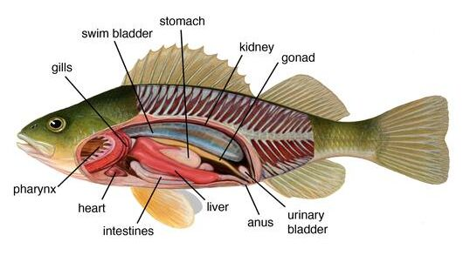
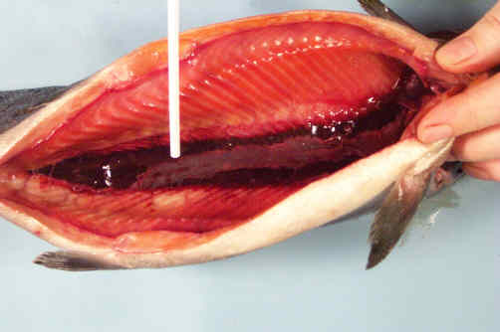
Böbreklerin Yapısı
Balıklarda böbrekler bir çift olup, sölom boşluğunun yukarısında peritonun hemen dışında, sırtla omurganın ve dorsal aortanın önünde yer alan, bütün sırt boyunca uzanan, kırmızı-kahverengi, yumuşak yapıda önemli bir organdır.

Slide 10
Böbreklerin yapısı incelendiğinde, her bir böbreğin nefron adı verilen çok sayıda oluşumlardan meydana geldiği görülür.
Bir nefron başlıca iki kısımdan oluşur. Bunlar, renal korpüskül (malpigi cisimciği) ve tübül kısımdır.
Renal korpüskül, glomerulus ve Bowman kapsülünden yapılmıştır.
Glomerulus dorsal aortadan ayrılan kan damarı yumağıdır. Bowman kapsülü ise glomerulusu çevreleyen ve onunla temasta olan kısımdır.
Bowman kapsülünün iki çeperi arasındaki boşluk bir kanal (tübül) şeklinde uzanır. Bu kanalın, Bowman kapsülünün baş kısmına yakın yeri bir boğum oluşturur. Bu tübüllerin her biri ya tek başına ya da bir kaçı birleşerek boşaltım kanalına açılırlar.

Slide 11
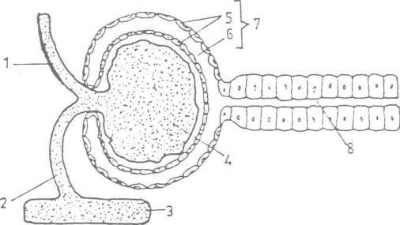
1.BoşaItma arterleri 2.Toplama arteri
3. Aorta
4. Glomerulus
5. Duvar
6.Boşluk
7.Kapsül
8. Orta böbrek tüpü
Bir balık orta böbreğinde (glomerulus ve kapsül birlikte) ürineri tubulus sonunda böbrek korpüskülü

Slide 12
Her nefronda glomerulus ve Bowman kapsülü birlikte bir ultrafiltre (ince süzgeç) rolü oynarlar.
Glomeruler arteriyolde kan basıncının yüksek oluşu nedeniyle, molekül ağırlığı yaklaşık olarak 70.000’e kadar olan molekülIer genellikle bir ayrım yapılmadan kandan alınırlar, kan proteinleri kanda kalır.
Bowman kapsülünden tübüllere geçen sıvı, orada yeniden değişikliğe uğrar ve glikoz, diğer besin materyali, çeşitli tuzlar, hormonlar, eser elementler ve diğer erimiş maddelerle kimi hallerde su, tübüllerin epitel hücrelerinin etkinIiği ile kapiller ağından yeniden kana emilirler. Filtrasyon ve geri emilim hormonlarla kontrol edilir.

Slide 13
Balıkların nefronlarında renal korpüskülün bulunup bulunmayışı, bulunuyorsa büyüklüğü ile sarmal tüpçüğü oluşturan segmentlerin sayısı ve büyüklüğü gruplara, özellikle tatlısu yada deniz formu oluşlarına göre değişir.
Teleostei’nin tatlısuda yaşayanlarında her nefronda tipik olarak renal korpüskül ile onu izleyen sarmal tüpçükte sırasıyla dar bir boyun segmenti, iki kısımlı proksimal segment, bir ara segment, bir distal segment ve toplayıcı segment bulunur.
Teleostei’nin denizlerde yaşayanlarında en azından distal seğment bulunmaz, çoğu kez diğerleri de bulunmayabilir.

Slide 14
Teleostei’nin böbreklerin dışında da su kaybına uğrayan deniz formlarında, genellikle tatlısu formlarınkinden daha az sayıda ve daha küçük glomeruluslar vardır.
Hatta Lophiidae (fenerbalıkları), Antennariidae (antenlibalıklar), Syngnathidae (deniziğneleri) gibi kimi familyalarda glomeruluslar hiç gelişmemiştir. Yani aglomeruler böbrek vardır.

Slide 15
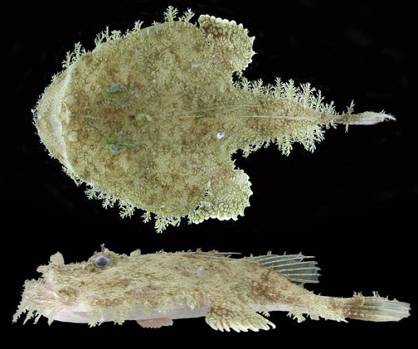
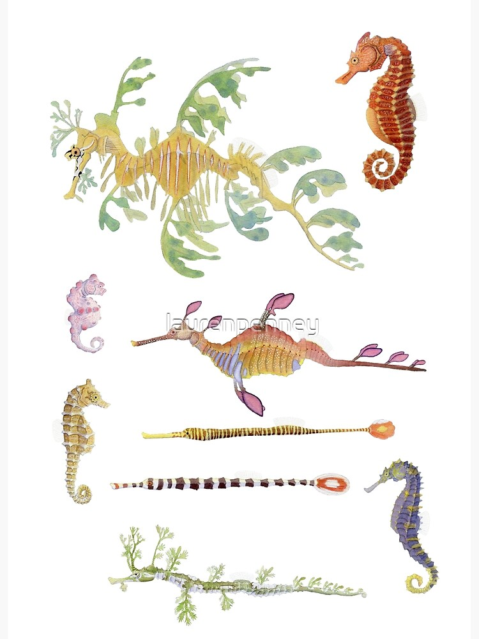
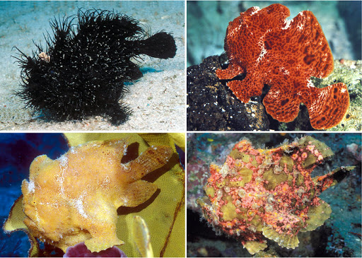
Lophiidae
Antennariidae
Syngnathidae

Slide 16
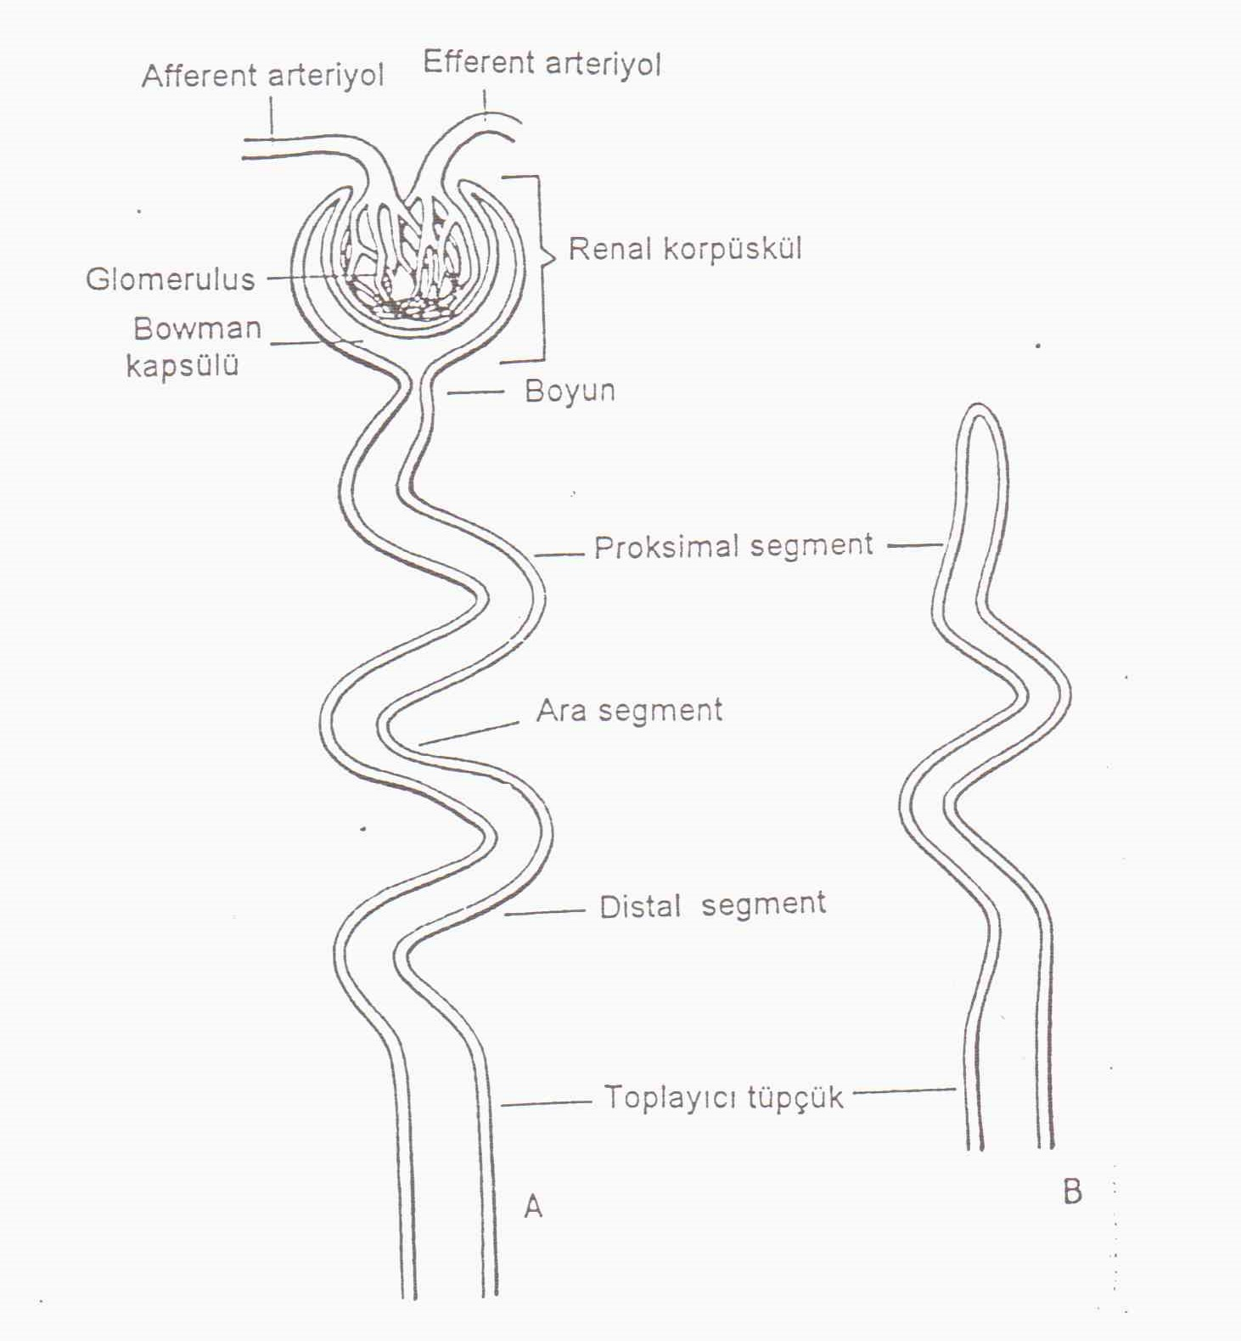
Kemikli balıklarda bulunan iki nefron tipi (şematik).
A) Bir glomeruler nefron B) Bir aglomeruler nefron.

Slide 17
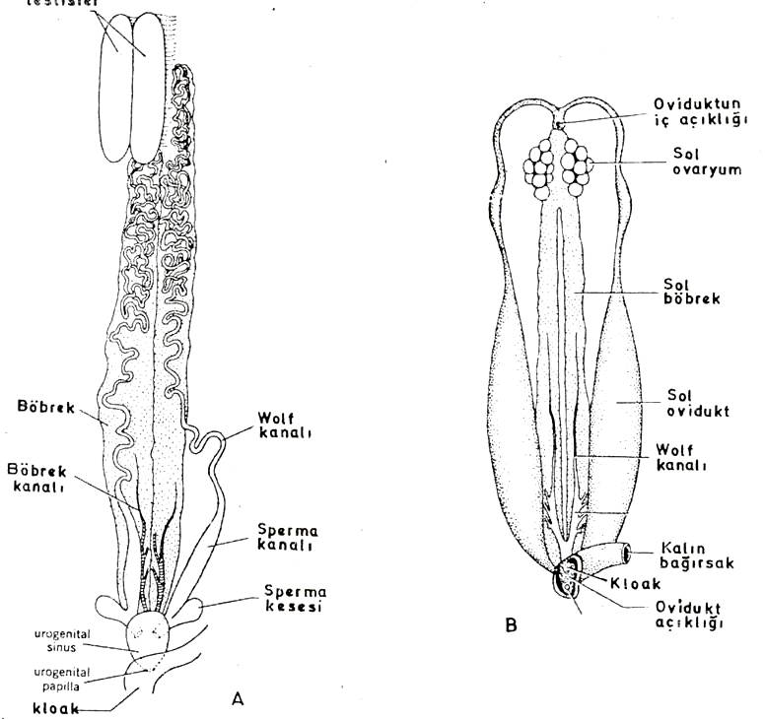
Denizlerde yaşayan kıkırdaklı balıklarda da mezonefroz tipte böbrek vardır. Bunlarda üre miktarı, üre absorbe eden özel yapıda böbrek kanallarıyla düzenlenir.
Böbrekler erkek ve dişide farklı görünümdedir.
Dişide çok dar olan ön bölge, erkekte oldukça geniştir ve spermaları taşımaya yarar.
Squalus acanthias’ta ürogenital sistem A) Erkek B) Dişi

Slide 18
SOLUNGAÇLAR, DERİ VE BAĞIRSAKLAR
Balıklarda boşaltım ve osmoregülasyon organı genellikle böbrekler olmakla beraber bazı vücut organları olan solungaçlar, deri ve bağırsaklar da yardımcı olmaktadır.
Solungaçlar birinci derecede solunum organı olarak görev yaparlar. Ayrıca metabolizma sonucu oluşan azotlu artık maddelerin büyük bir kısmının dışarı atılmasıyla kimi iyonların dışarı atılması yada ortamdan alınmasında önemli rolleri vardır.

Slide 19
Tatlısu balıklarında suyun vücuda alınmaması ve tuzun kaybedilmemesi için çeşitli değişiklikler meydana gelmiştir. Örneğin deri çok az mikroskobik delik içermektedir ve suyun gelişini büyük ölçüde engellemektedir. Ayrıca mukus salgısı da suyun geçişini engellemekte görev yapmaktadır. Bunun yanında tatlısu balıklarında kaybedilen tuzların bir kısmı besinlerle alınırken, bir kısmı da solungaçlarla etkin iyon taşınımı yoluyla ortamdan alınır.

Slide 20
Denizlerde yaşayan kemikli balıklarda tuzun çok az bir miktarı böbreklerle dışarı atılır. Tuzun geriye kalan kısmındaki bir değerli iyonlar ve özellikle klorid, bağırsaklardan kana geçer, solungaçlara ulaşır ve burada yer alan özel klorid hücreleriyle dışarı atılır. İki değerli iyonlar ise (Ca⁺²,Mg⁺²,SO4⁻²) bağırsaklarda bazik özellikteki bir ortamda erimeyen oksit veya hidroksitler şekline dönüştürülerek dışkı ile birlikte dışarı atılırlar. Denizlerde yaşayan kıkırdaklı balıklarda da vücuda giren tuzların fazlası rektal bezle dışarı atılır.

Slide 21
BOŞALTIM VE OSMOREGÜLASYON
Balıkların iç ortamları yani vücut sıvıları, çözünmüş tuzlar ve organik bileşikler içerir ve belli bir asiditeye sahiptir. Bu maddelerin miktarları vücut sıvılarının osmotik yoğunluğunu belirler.
Osmotik yoğunluk, miliosmol/kilogram kısaca mOsm/kg olarak ifade edilir.
1 osmol, 1 kg suda bir mol maddenin çözünmesiyle elde edilen osmotik yoğunluktur ve 1 osmol = 1.000 mOsm'dür.
Osmotik yoğunluk aynı zamanda donma noktasının alçalması “∆" ile de ifade edilebilir. Çünkü osmotik yoğunluk ne kadar artarsa, donma noktası da o kadar alçalır.

Slide 22
Genellikle tatlısuda yaşayan balıkların vücut sıvıları, ortama oranla hiperosmotiktir.
Deniz balıkları arasında Chondrichthyes'te ve Osteichthyes'ten Coelacanthiformes (Latimeria)'te ortama oranla hiperosmotiktir.
Osteichthyes'in diğerlerinde hiposmotiktir.
Chondrichthyes’te ve Latimeria’da kanın deniz suyundan hiperosmotik oluşu tuz yoğunluğundan değil, yüksek oranda azotlu maddeler, üre ve trimetilaminoksit (TMAO) içermesindendir.
Öte yandan balıkların büyük bir kısmı stenohalin olduğundan ya tatlısu ya da deniz formudur; buna karşılık çok az bir kısmı örihalin olduğundan hem tatlısuda hem de denizde yaşayabilir. Bu nedenle balıklarda boşaltım ve osmoregülasyon tatlısu formu, deniz formu ya da ait oldukları gruplara göre farklı yapılır.

Slide 23
TATLISU BALIKLARI
Tatlısuda yaşayan Osteichthyes’te vücut sıvılarının osmotik yoğunluğu tipik olarak 265-325 mOsm/kg (∆=-0.5 °C ile -0.61°C arası)’dır. Ortamınkiyse 1-10 mOsm/kg’ dır.
Bu nedenle bu balıkların suya geçirgen olan solungaçları, ağız epiteli, bağırsak yüzeyi gibi kısımlardan vücutlarına devamlı olarak su girer. Deri, bir çok türde içerdiği pullar, kemik zırh, kalın bağ dokusu tabakası ve özellikle de salgıladığı mukus nedeniyle suya karşı geçirgenligi büyük ölçüde azaltırsa da, vücuda deri yoluyla bir miktar su girer.

Slide 24
Tatlısu balıkları vücutlarına devamlı olarak giren bu fazla suyu, bol idrar oluşturarak atarlar.
Atılan idrarın günlük miktarı, Osteicthhyes’te vücut ağırlığının % 5-12'si kadardır, yani tatlısu balıklarının böbreklerinin başlıca işi su boşaltımı yapmaktır.
Bu nedenle de bu balıkların böbreklerinin vücuda olan oranı, nefronlarının sayısı ve büyüklüğü deniz balıklarınınkinden daha fazladır.

Slide 25
Tatlısu balıklarında vücut sıvılarının tuz yoğunluğu ortamınkinden daha fazla olduğundan, bir miktar tuz, özellikle klorür kaybı da olur.
Bu kayıp başlıca solungaçlar, ağız epiteli ve dışkı yoluyla , kısmen de mukus ve idrar yoluyla olur.
İdrarla kaybedilen tuz miktarı çok azdır; çünkü iyonlar tüpçüklerde (tübul) kuvvetle geri emilirler.
Tatlı su balıklarında tüpçüklerin başka bir özelliği de çeperlerinin suya geçirgen olmayışı yada çok az geçirgen oluşudur.
Bu iki özellik, bu balıklarda idrar yoğunluğunun az ve hacminin hemen hemen vücuda ortamdan giren suyunkine eşit oluşunu sağlar.

Slide 26
Teleostei’de ayrıca idrar kesesi de iyonların geri emilimini sağlaması; fakat çeperlerinin suya geçirgen olmayışı nedeniyle bunda rol oynar.
İdrarda kreatin, kimi aminoasitler, ürik asit ve az miktarda da üre ve amonyak bulunur. Ancak idrardaki azot miktarı, dışarı atılan toplam azot miktarının % 2-25’i kadardır. Azotun geri kalan büyük bir kısmı başlıca amonyak, kısmen de üre ve diğer azotlu bileşikler halinde solungaçlarla atılır.

Slide 27
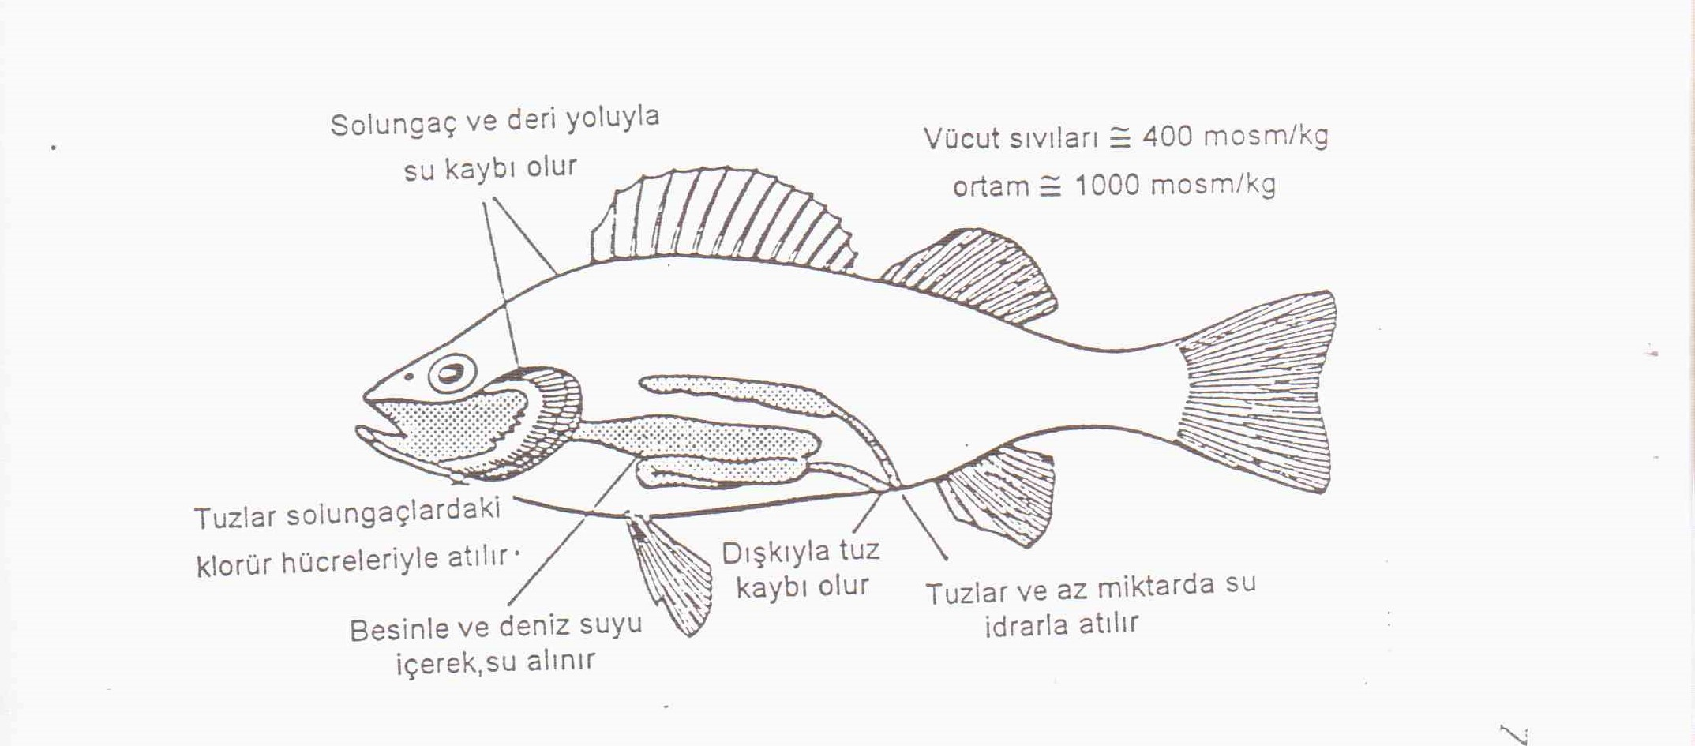
Şekil 5. Teleostei'nin tatlısu formlarında boşaltım ve osmoregülasyonu özet olarak gösteren şema

Slide 28
Vücuttan kaybedilen tuzların bir kısmı besinlerle alınır, bir kısmı da solungaçlarla etkin iyon taşınımı yoluyla ortamdan alınır.
Etkin iyon taşınımı, iyonların hücrelerce normal difüzyonun tersi yönde alınmasıdır.
Yapılan araştırmalar, Lityum (Li⁺), Sodyum (Na⁺), Kobalt (Co⁺⁺), Stronsiyum (Sr⁺⁺), Kalsiyum (Ca⁺⁺), Klor (CI⁻), Brom (Br⁻), Fosfat Asiti (HPO₄⁻) ve Sülfat iyonları (SO₄⁺)’nın etkin taşınımının yapıldığını göstermiştir. Bu iyonların her birinin ayrı bir taşınım eşik değeri vardır ve bu türlere göre değişir.

Slide 29
DENİZ BALIKLARI
Elasmobranchii
Bu grubun denizde yaşayan üyelerinde—bir kaç formu hariç hepsi denizlerde yaşar—kanın tuz yoğunluğu, Teleostei’nin deniz formlarıyla hemen hemen aynı, yani deniz suyundan azdır; fakat kanda çok yüksek oranda (350 mmol / It = % 2-2.5 ) üre ve bir miktar (yaklaşık 70 mmol / It ) da TMAO bulunduğundan, kanın osmotik yoğunluğu 1.000-1.100 mOms / kg olup, yaşadıkları suyunki (930-1.030 mOsm / kg )’nden fazladır. Bu nedenle vücuda ortamdan su girer. Kanın tuz yoğunluğu ortamınkinden az olduğundan bir miktar da tuz girer. Suyun girişi solungaçlar ve ağız epiteli yoluyla olur, deri suya çok az geçirgendir.

Slide 30
Hem bu özellik hem de kanın ortama oranla az hiperosmotik olması nedeniyle, vücuda suyun girişi dengelenmektedir. Fazla su idrar olarak atılır.
Vücuda su girince kan sulanır ve idrar miktarı artar. Bunun sonucu kan ve doku üresi azalacağından, su atımı ve idrar miktarı da azalır. İdrar miktarı günde 2-24 ml / kg'dır.
İdrar az miktarda kreatin, üre ve TMAO içerir. Üre ve TMAO'in çok büyük bir kısmının böbrek tüpçüklerinde geri emilmeleri Elasmobranchii böbreğinin en önemli özelliğinden biridir.

Slide 31
İki değerli iyonlar başlıca idrarla dışarı atılır. İdrarIa Na⁺ ve CI⁻ da atılır.
Elasmobranchii 'de son bağırsağın dorsalinde bulunan ve ona kloakın biraz önünden açılan rektal bez denilen bir bez vardır.
Yardımcı bir boşaltım organı olarak görev yapan bu bezin, vücut sıvılarındaki fazla tuzları özellikle de sodyum klorürü dışarı atmada önemli rolü olduğu saptanmıştır.
Elasmobranchii’de solungaçlar yoluyla da Na⁺ dışarı atılır. Fakat bunun miktarı, rektal bez ve böbrekler yoluyla atılandan daha azdır. Bu balıkların solungaçları üre ve TMAO’e karşı hemen hemen hiç geçirgen değildir.

Slide 32
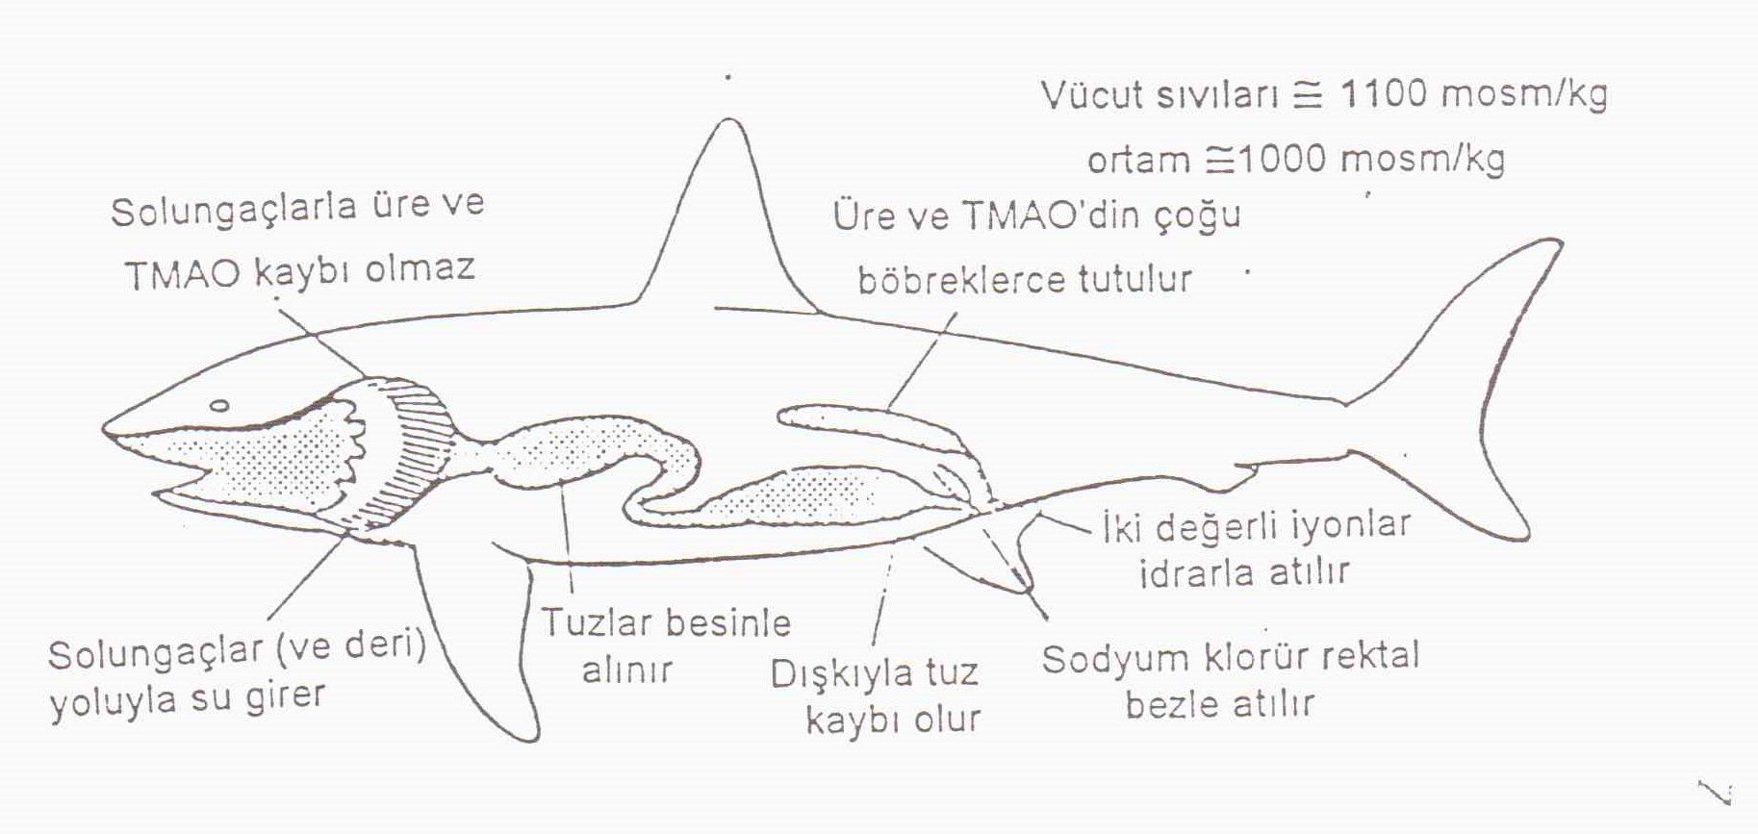
Elasmobranchi’nin deniz formlarında boşaltım ve osmoregülasyonu özet olarak gösteren şema

Slide 33
Elasmobrancii’den bir kaç tür Dasyatis, Pristis, Charcharinus’un kimi türleri) az tuzlu olan sulara, hatta tatlısulara da girerler. Potamotrygon ise stenohalin bir tatlısu formudur.
Az tuzlu ya da tatlısulara girebilenlerde kandaki hem tuz hem de üre ve TMAO miktarı, kanın osmotik yoğunluğu 600 mOsm / kg 'a düşünceye kadar azaltılır. Ancak gene de vücut sıvıları ortama oranla hiperosmotik olduğundan, vücuda ortamdan su girer; tuz yoğunluğu fazla olduğundan bir miktar tuz çıkar.
Vücuda giren fazla su, idrar miktarı denizdekinin 5-6 katı arttırılarak atılır. Tuz kaybı olduğundan rektal bez de işlevsel değildir.

Slide 34
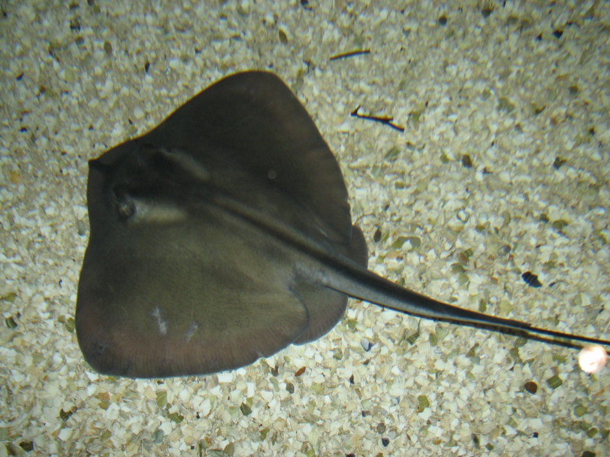
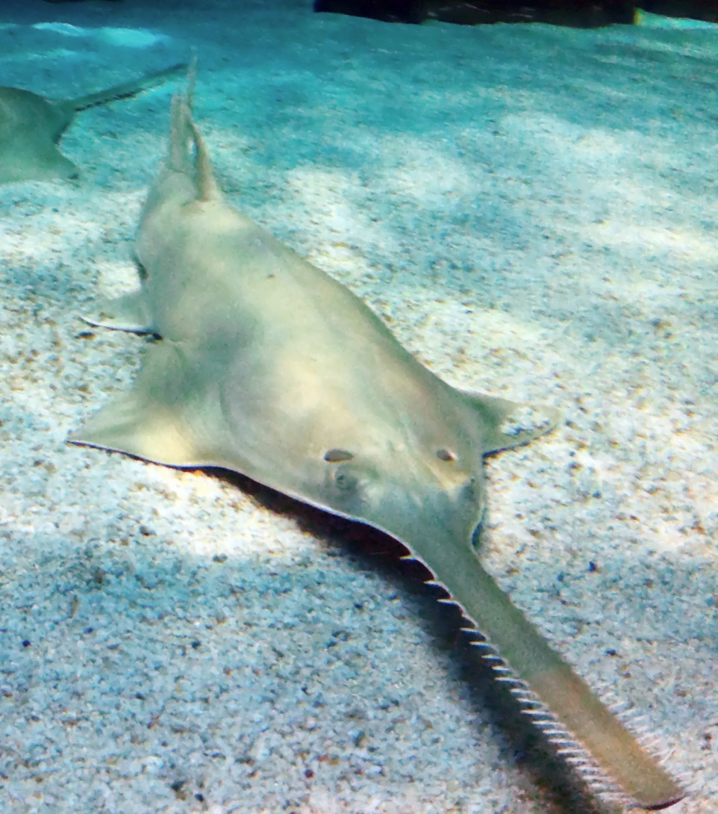
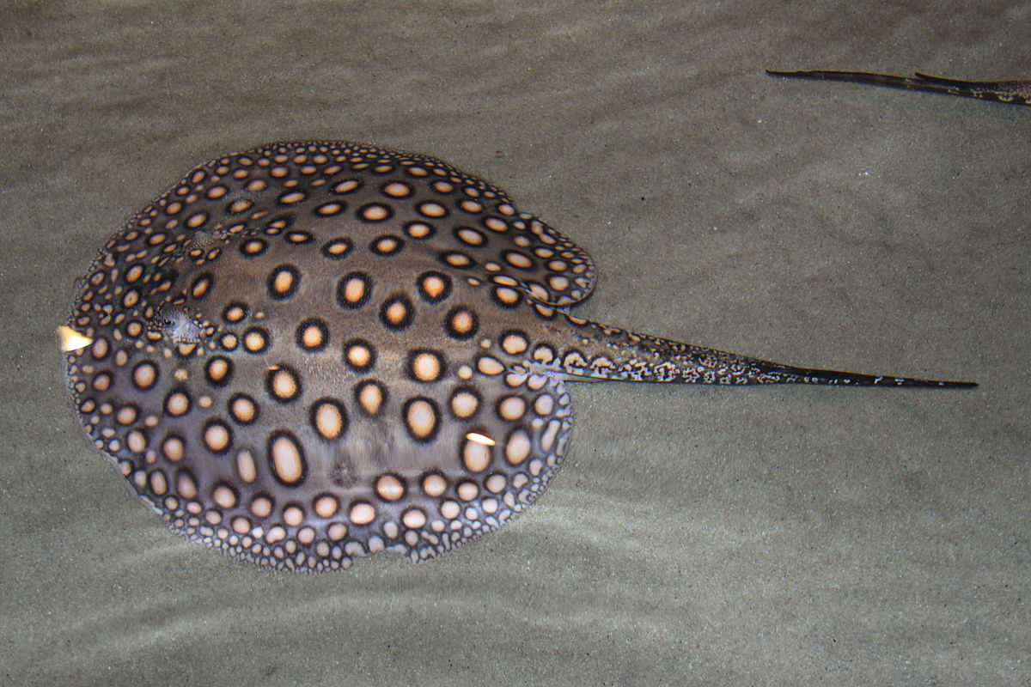
Dasyatis
Pristis
Potamotrygon

Slide 35
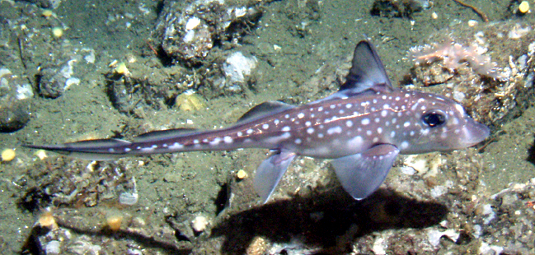
Holocephali
Chimaeriformes’te de kanda yüksek oranda üre vardır ve osmotik yoğunluk deniz suyununkinden biraz fazladır. Ancak çözünmüş tuz oranı Elasmobranchii 'dekinden daha fazla, üre ve TMAO oranı daha azdır. Bu balıklarda ayrı bir rektal bez yoktur, fakat son bağırsağa giren kanatlar boyunca rektal bezinkine benzer salgılayıcı hücreler bulunduğu saptanmıştır.

Slide 36
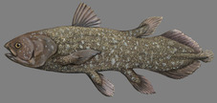
Coelacanthiformes
Bu grubun tek yaşayan temsilcisi olan Latimeria’da kanda yüksek oranda üre ve TMAO vardır ve bunların çoğunluğu Elasmobranchii’ dekinden daha fazla, sodyum klorürünkiyse daha az olup, osmotik yoğunluk 923-1.181 mOsm / kg’dır. Latimeria‘da da rektal bez vardım fakat işlevi bilinmez. Bu balıkta da Elasmobranchii 'deki boşaltım ve osmoregülasyon şekli uygulanır.

Slide 37
Teleostei
Bu balıkların deniz formlarında kanın osmotik yoğunluğu tatlısu formlarınınkinden biraz daha yüksek (380-450 mOsm/kg; ∆=-0.7°C ile -0.85°C arası)’ise de; dış ortamınkine (800-1.200 mOsm/kg, ∆=-1.5°C ile -2.26°C arası) oranla daha düşük olduğundan, vücut geçirgen olan kısımlardan su kaybedip, tuz alır. Su kaybı, su içerek ve suyun bağırsaktan emilimiyle karşılanır.
İçilen suyun miktarı, türlere ve suyun tuzluluğuna göre değişmek üzere, günde vücut ağırlığının % 7-35’i kadardır. Tuzluluk ne kadar fazla olursa, içilen su da o kadar fazla olur ve vücuda bu yolla da bir miktar su girer. Bu balıklarda böbreklerin dışında su kaybı da olması nedeniyle, oluşturulan idrar miktarı çok az (saatte 0.3-0.5 ml / kg) dır.
Az idrar oluşturmayla ilgili olarak böbreklerde küçülme, glomerulusların ve distal segmentin bulunmayışı gibi bir takım değişiklikler olmuştur.

Slide 38
Vücuda giren fazla tuz, başlıca solungaçlar ve bağırsaklar yoluyla dışarı atılır. Yalnızca eser miktarda tuz idrarla dışarı atılır ki; bunlar da iki değerli iyonlardır.
Besinlerle ve içilen suyla alınan iki değerli iyonların bir kısmı(yaklaşık %80’i) bağırsaktan emilmez ve alkali tabiattaki sıvıların etkisiyle erimeyen oksit ve hidroksitlere dönüştürülerek, dışkıyla dışarı atılır.
Na⁺,K⁺, CI⁻ gibi tek değerli iyonlarsa bağırsaktan kana geçer ve başlıca solungaçlardaki klorür hücrelerinin etkinliğiyle dışarı atılırlar.
Teleostei'nin deniz formlarının idrarında azotlu atılacak madde olarak kreatin, kreatinin, ürik asit, TMAO ile az miktarda amonyak ve üre bulunur. Azotlu atılacak maddelerin büyük kısmı amonyak ve üre olarak solungaçlarla atılır.

Slide 39
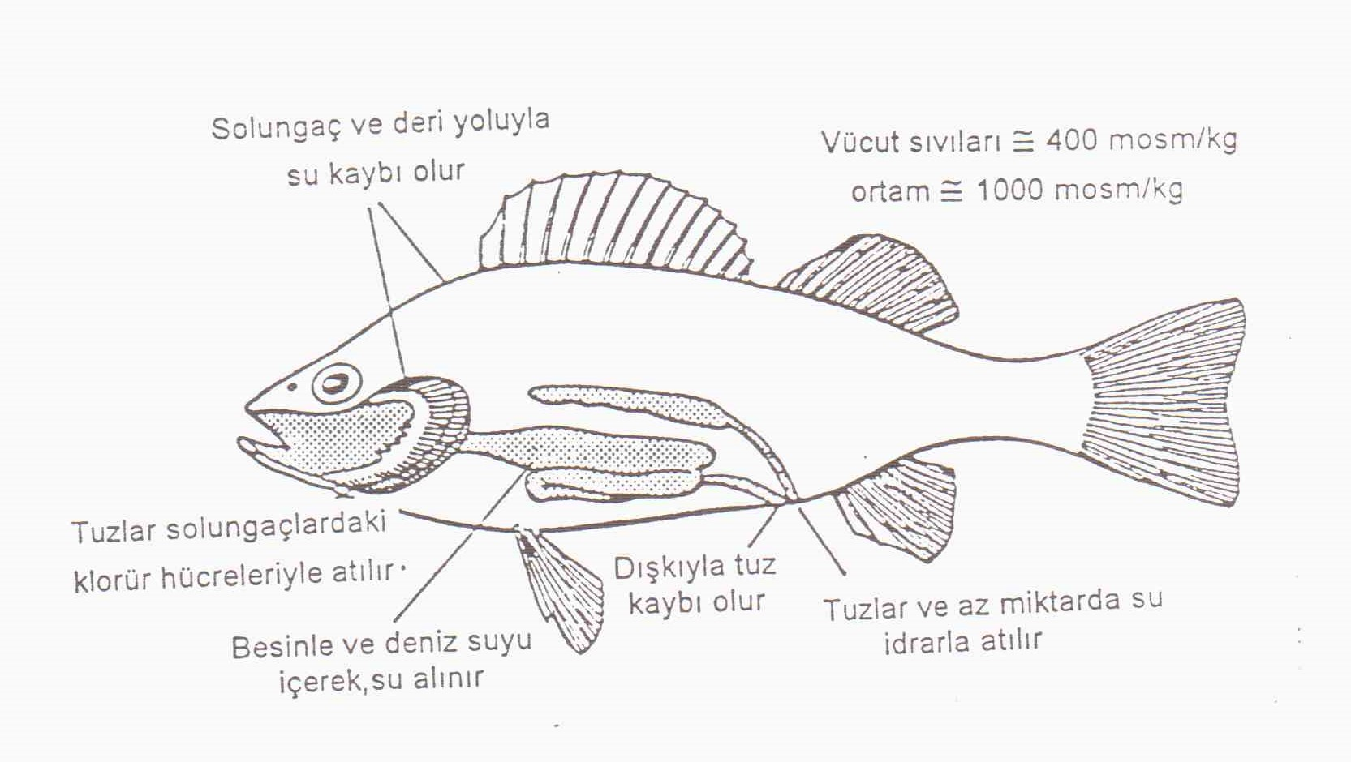
Teleostei’nin deniz formlarında boşaltım ve osmoregülasyonu özet olarak gösteren şema

Slide 40
GÖÇ EDEN BALIKLARDA BOŞALTIM VE OSMOREGÜLASYON
Bir çok tür hem tatlı suda hem de tuzlu suda yaşama yeteneğindedir.
Anadrom balıklar tatlı suda yumurtadan çıkarlar, beslenmek ve büyümek için denize geçerler ve sonra yumurtlamak için tekrar tatlı suya dönerler.
Katadrom türler de bu iki ortam arasında anadrom türlerin tersine bir davranış gösterirler.
Bu tip canlılar iki ortam arasında geçiş hızlarına bağlı olarak, hızlı ya da yavaş bir şekilde osmoregülasyon mekanizmalarını ayarlamak zorundadırlar.

Slide 41
Bilindiği gibi bu balıklar tatlı sudan denize ve denizden tatlı suya geçerken, her iki suyun karıştığı bölgede belli bir süre beklerler. Bu bekleyişin nedeni de dengelemeyi sağlamaktır. Diğer bir çok tür tuzluluğa karşı geniş bir toleransa sahiptir ve tatlı su ile tuzlu su arasında serbestçe hareket ederler.

Slide 42
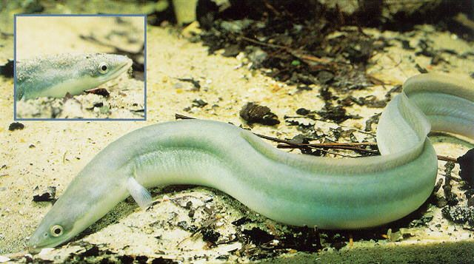
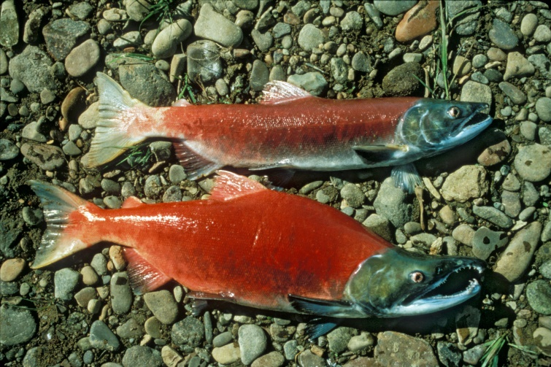
Bir yılanbalığı (Anguilla) denizden tatlı suya göç ettiğinde, denizdeki aşırı tuz ve dehidrasyona karşı gösterdiği meyile karşılık, tuz düşüşü ve yüksek hidrasyon problemleriyle karşılaşır. Genç bir alabalık ta (Oncorhynchus) tatlı sudan denize göç ettiğinde bu durumların tersi durumlar meydana gelir.
Anguilla anguilla
Oncorhynchus tshawytscha

Slide 43
Anadrom ve katadrom olan bu balıkların her ikisi de osmotik uyumlarında çok yönlüdürler. Sahip oldukları glomeruler böbreklerle farklı tuzluluktan dolayı idrar hacmini ayarlayabilirler. Mevcut difüzyona karşı belirli iyonların atılması ve alınmasını sağlayan solungaç ve oral membranlara sahiptirler.
Yılanbalıklarında klorid hücrelerinin salgılama ve emme gibi iki fonksiyonu vardır. Genç alabalıklar (Oncorhynchus, Salmo salar) klorid hücreleri tam olarak gelişmeden deniz ortamına uyum sağlayamazlar. Genellikle genç alabalıklar belli bir karakteristik boya yani 10-15 cm ye ulaşınca değişikliğe uğrarlar ve denize doğru göç etmeye başlarlar.

Slide 44
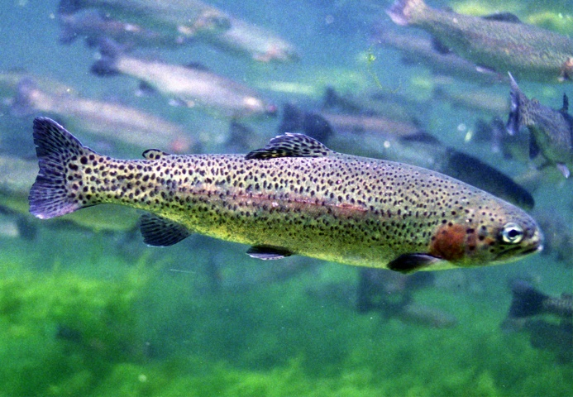
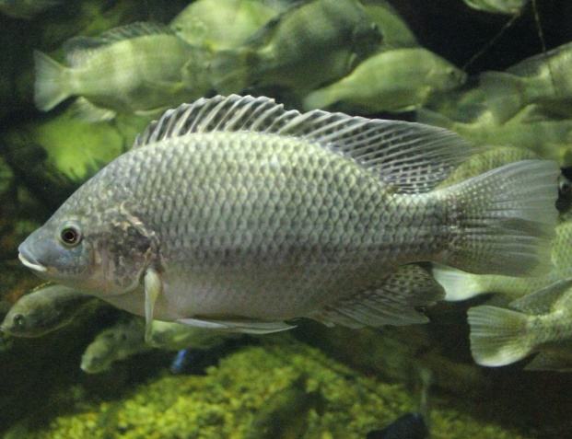
Tuzlu suya adapte olan örihalin balıklar genellikle ortamdan su içmeye ihtiyaç duyarlar.
Gökkuşağı alabalığı ve yılanbalığı gibi balıklar tatlı suda iken şok az su içerler yada hiç içmezler. Tuzlu suya geçtiklerinde günde vücut ağırlığının yaklaşık olarak % 4-15'i kadar su içerler.
Diğer bir tür Oreochromis mossambicus günde vücut ağırlığının % 30’u civarında su içer.
Gökkuşağı alabalığı
Oreochromis mossambicus

Slide 45
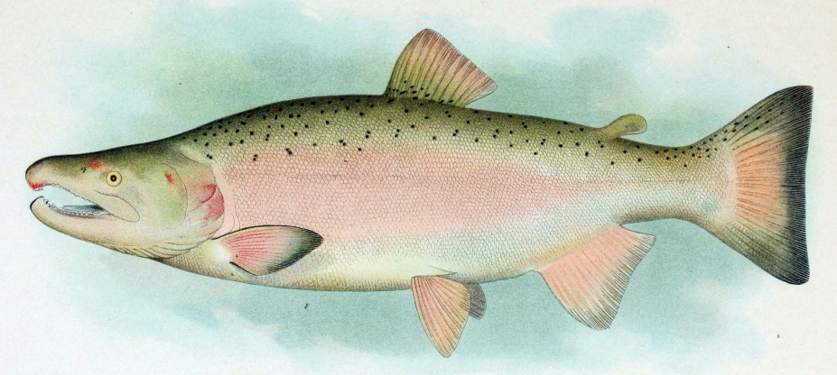
Bir çok tür böbrek fonksiyonu ile tuzlu sudaki değişime cevap verir.
Glomeruler süzülme önemli derecede azalır ve genellikle suyun geri emilimi artar. İdrar atımı tatlı sudaki atımın % 10’u kadar azalır.
Oncorhynchus kisutch'de böbrek tübüllerinde kalsiyum ve magnezyum tuzlarının çöktüğü tespit edilmiştir. Ayrıca solungaçlardaki klorid hücreleri aktif hale gelir. Böylece balık fizyolojik olarak 1.5-5 gün içerisinde hipoosmoregülasyona hazır hale gelir.
Oncorhynchus kisutch

Slide 46
Diyadrom balıklar tuzlu suya adapte oldukları zaman kanlarının osmotik konsantrasyonu, aynı türlerin tatlı suya adapte oldukları zamandan daha yüksektir.
TUR ADI | TATLISU | TUZLUSU
Oncorhynchus tshawytscha | 304 mOsm/kg | 350 mOsm/kg
Salmo Satar | 328 mOsm/kg | 344 mOsm/kg
Anguilla anguilla | 350 mOsm/kg | 430 mOsm/kg

Slide 47
Bazı türlerin osmoregülasyon yetenekleri gerçekten dikkate değerdir.
Örneğin Galaxias maculatus tuzluluğun ‰1 den ‰ 49'a kadar olan sularda yaşar ve tuzluluğu ‰ 62 olan sulara alışabilir.
Aynı şekilde Oreochromis mossambicus da ‰ 69 tuzluluğa toleranslıdır.
Poeciliidae ve Cyprinidontidae familyalarının bir çok üyesi yüksek tuzluluğa tolerans gösterebilir. Cyprinodon variegatus’ un ‰ 142.4 tuzlulukta yaşadığı tespit edilmiştir

Slide 48
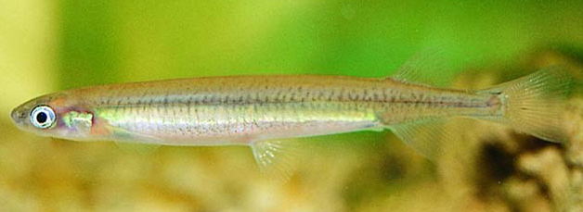
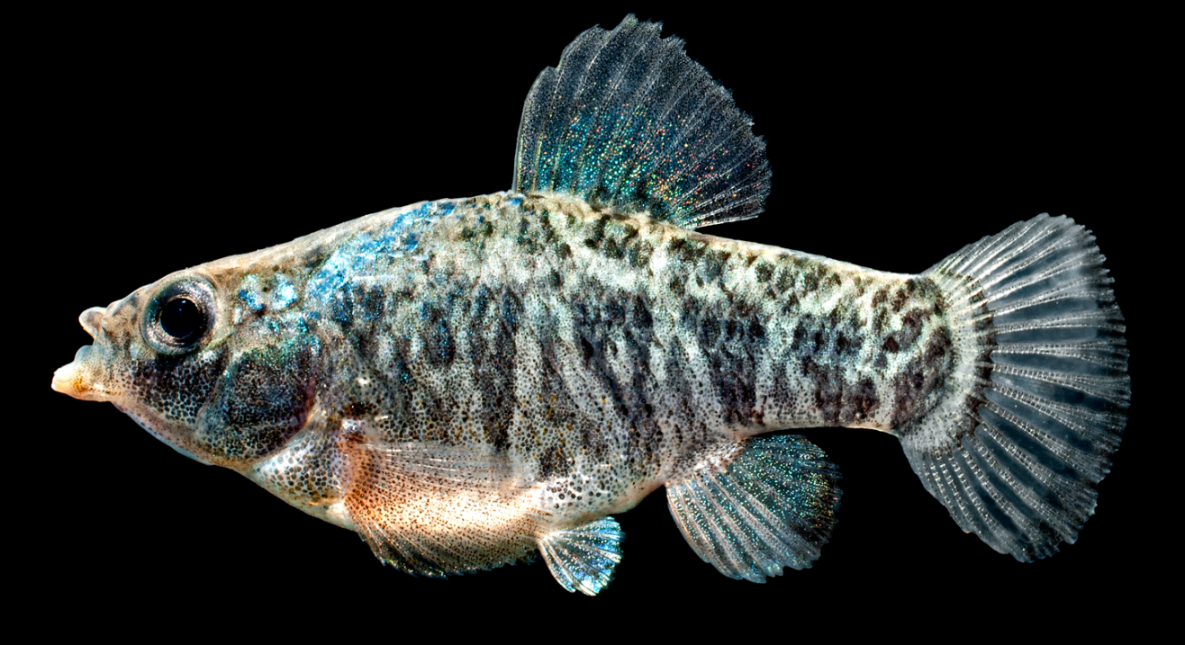
Galaxias maculatus
Cyprinodon variegatus

Slide 49
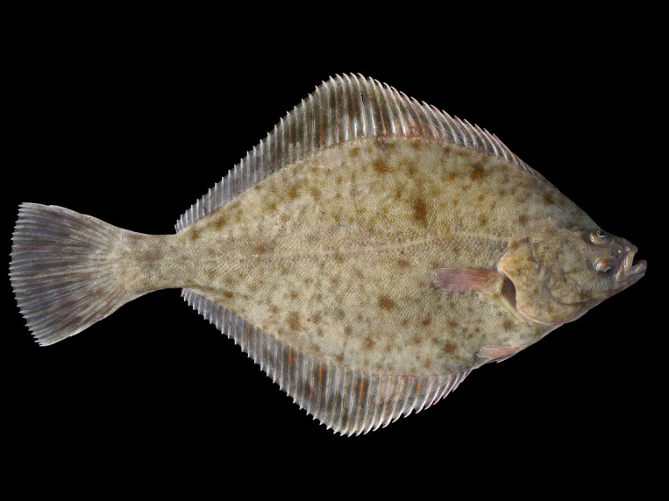
Tipik deniz balıkları arasında da tatlı suda yaşayabilen türler vardır. Özellikle tuzluluğun yavaş yavaş azaltılması halinde başarı oranı daha yüksek olur.
Örneğin; Platichthys flesus (dere pisisi) bunu en iyi yapabilen türlerden biridir.
Deniz balıklarının düşük tuzluluktaki sulara uyum yapabilmelerinde en önemli etken, tatlı suda yüksek yoğunlukta Ca⁺⁺ bulunuşudur. Çünkü Ca⁺⁺ hem suya hem de tuzlara karşı geçirgenliği azaltır.
Platichthys flesus

Slide 50
BOŞALTIM VE OSMOREGÜLASYONA
ENDOKRİN SİSTEMİN ETKİSİ
Diğer omurgalılarda olduğu gibi balıklarda da oluşturulan idrarın miktarı ve tuz dengesi başlıca hormonlarla kontrol edilir.
Hormonlar, kan basıncını arttırarak ya da azaltarak böbrek cisimciğinin süzme hızını dolayısıyla süzülen sıvının miktarını değiştirerek ve tüpçük hücrelerinin belli maddeler için geçirgenliğini, belli maddeler için geri emme hızlarını değiştirerek böbreklere etki ederler.
Hormonların solungaçlara etkisi de solungaç epitelinin geçirgenliğini, dolayısıyla maddelerin difüzyon hızını değiştirmek suretiyle olur.
Su-tuz dengesinin hormonal kontrolü daha çok kemikli balıklarda, özellikle Teleostei’de incelenmiştir. Bu balıklarda su-tuz dengesinin kontrolünde bir çok hormonun rolü vardır.

